Slide 1

Політичні репресії першої половини 30-их років ХХ ст.

Slide 2
1. Репресії в Україні були цілеспрямованою політикою винищення
соціальної бази українського національного руху.
2. Репресії призвели до страшних наслідків. Один лише голодомор 1932 –
1933 р. забрав близько 9 млн. життів; скільки ж українців загалом було
розстріляно, замордовано в застінках НКВС та померло в таборах невідомо
й досі.
3. Репресії в Україні були не “викривленням” ленінської політики, а її
логічним продовженням, що витікала з самої суті радянської тоталітарної
системи, яка, в свою чергу, спиралася на традиційний російський
великодержавний шовінізм, що сягає ще часів Російської імперії.

Slide 3
Починаючи з 1929 р. масові репресії трьома хвилями прокотилися по Україні:
Перша – 1929–1931 рр.: примусова колективізація і розкуркулення, процес „Спілки Визволення України (СВУ)” , ліквідація УАПЦ.
Друга – 1932–1934 рр.: штучний голод, постишевський терор (проти інтелігенції та партпрацівників).
Третя – 1936–1938 рр.: так званий „великий терор”, в центрі якого були репресії проти військових.

Slide 4
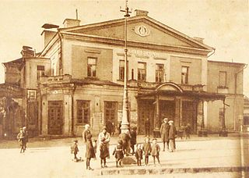
1929–1931 рр.
Проце́с Спі́лки ви́зволення Украї́ни — показовий процес над 45 керівниками і головними діячами СВУ, що відбувся в оперному театрі у Харкові від 9 березня до 19 квітня 1930 року.
Справа СВУ була початком розгрому українського культурного процесу, що інтенсивно розпочався в УРСР по визвольних змаганнях.
Оперний театр у Харкові

Slide 5
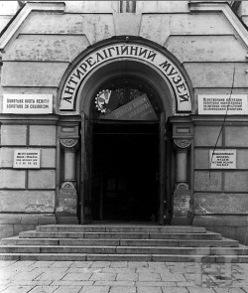
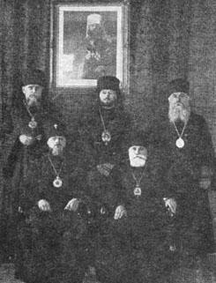
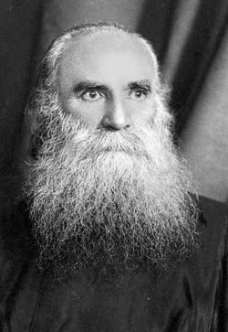
Українська Автокефальна Православна Церква (УАПЦ)
Все священство та активні вірні УАПЦ були заарештовані, заслані та розстріляні НКВД протягом 1930 — 1937 рр. Напередодні Другої світової війни були ліквідовані майже всі прояви УАПЦ в підрадянській Україні.
Вже через 7 років ліквідація УАПЦ завершується. Було розстріляно колишнього митрополита УАПЦ Василя Липківського.
Василь Липківський

Slide 6
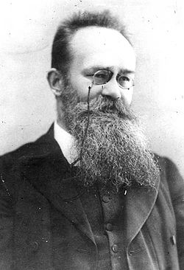
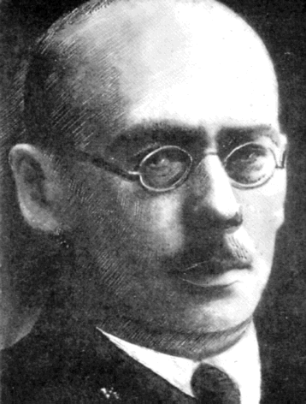
В 1931 р. відбувся ще один процес – так званого „Українського національного центру”, за яким були репресовані 50 представників української інтелігенції, серед них:
Михайло Грушевський
Матвій Яворський

Slide 7
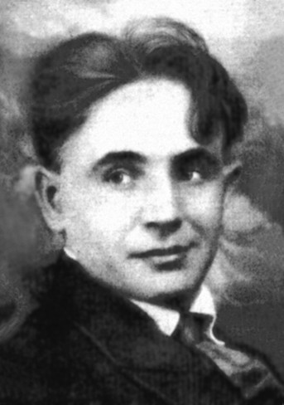
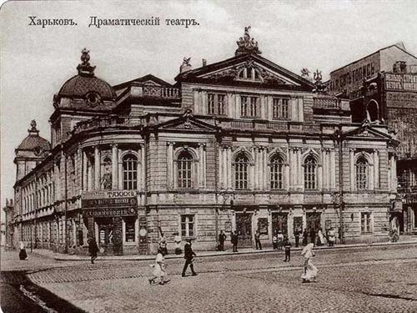
1932–1934 рр.
У 1933 р. було заарештовано видатного режисера Леся Курбаса, а організований ним театр „Березіль” – закрито.

Slide 8
Протягом 1933 р. від наукової роботи за політичними звинуваченнями було усунуто 1649 науковців.
У цілому за ці роки Україна втратила близько 500 талановитих письменників.
Влада стояла на заваді творчості таких видатних кінорежисерів, як О. Довженко, І. Кавалерідзе, І. Савченко.

Slide 9
Сталіну і партійному керівництву для проведення колективізації на селі потрібна була опора. Сталін розумів, що найбільшим ворогом його планам є клас заможного селянства і тому партія взяла курс на ліквідацію куркульства.
Тих, хто чинив найупертіший опір, розстрілювали або масово вивозили в табори примусової праці на Північ чи до Сибіру. Решту позбавляли всієї їхньої власності.

Slide 10
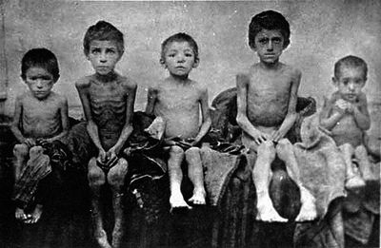
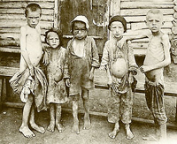
Найстрашнішим засобом боротьби сталінської влади проти українського селянства став Голодомор 1932-1933 років.
Голодомо́р 1932–1933 років —масовий, навмисно зорганізований радянською владою голод , що призвів до багатомільйонних людських втрат.
Викликаний свідомими і цілеспрямованими заходами вищого керівництва Радянського Союзу на чолі зі Сталіним, розрахованими на придушення українського національно-визвольного руху і фізичного знищення частини українських селян.

Slide 11
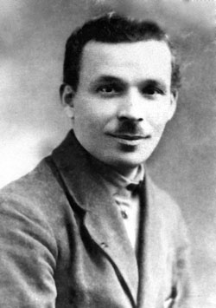
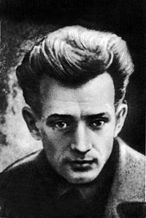
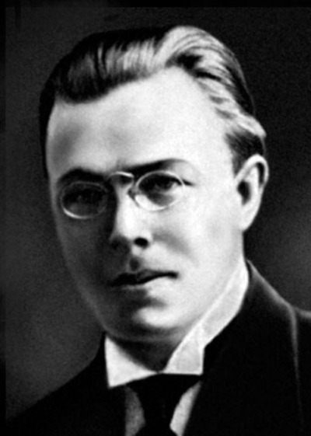
У грудні 1934 р. у справі так званого „Українського центру білогвардійців-терористів” було засуджено до розстрілу 28 представників української інтелігенції.
Черговими жертвами репресій стали:
Микола Куліш
Євген Плужник
Микола Зеров

Slide 12
Отже, в 30-ті роки терор був тотальним, охоплював усі верстви населення.
У суспільстві поширилися доноси, взаємна підозра, пошуки „ворогів народу”. Головним наслідком масових репресій було фізичне винищення найбільш активної та інтелектуальної частини нації і тотальне розтління тих, кого терор не зачепив.
Шляхом репресій відбулося остаточне утвердження сталінського тоталітарного режиму в СРСР і в Україні зокрема.

